Slide 1
ELABORAÇÃO DE PROJETOS
2º SEMESTRE DE 2015

Slide 2
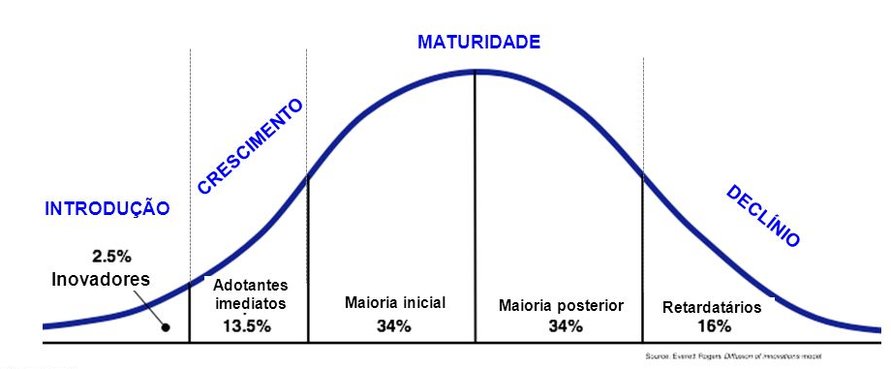
Aula 04: II. DEMANDA
II.3) ciclo de vida
Tempo de adoção de novos produtos

Slide 3
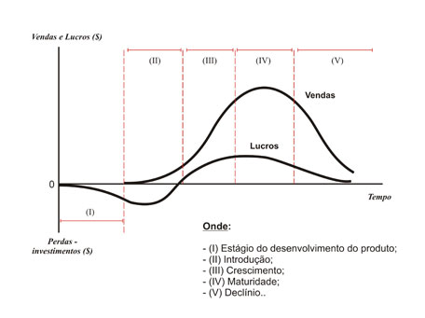
Aula 04: II. DEMANDA
II.3) ciclo de vida

Slide 4
Aula 04: II. DEMANDA
II.4) Canais de comercialização
II.4) CANAIS DE DISTRIBUIÇÃO
Escolha do canal afeta decisões de demanda? Estoques intermediários são importantes na projeção
Cimento: varejista 60%, industrial 10%, empreiteiras 30%
Azulejo: varejista, grandes atacadistas
Franquias
Concessionárias (bebidas, automóveis)

Slide 5
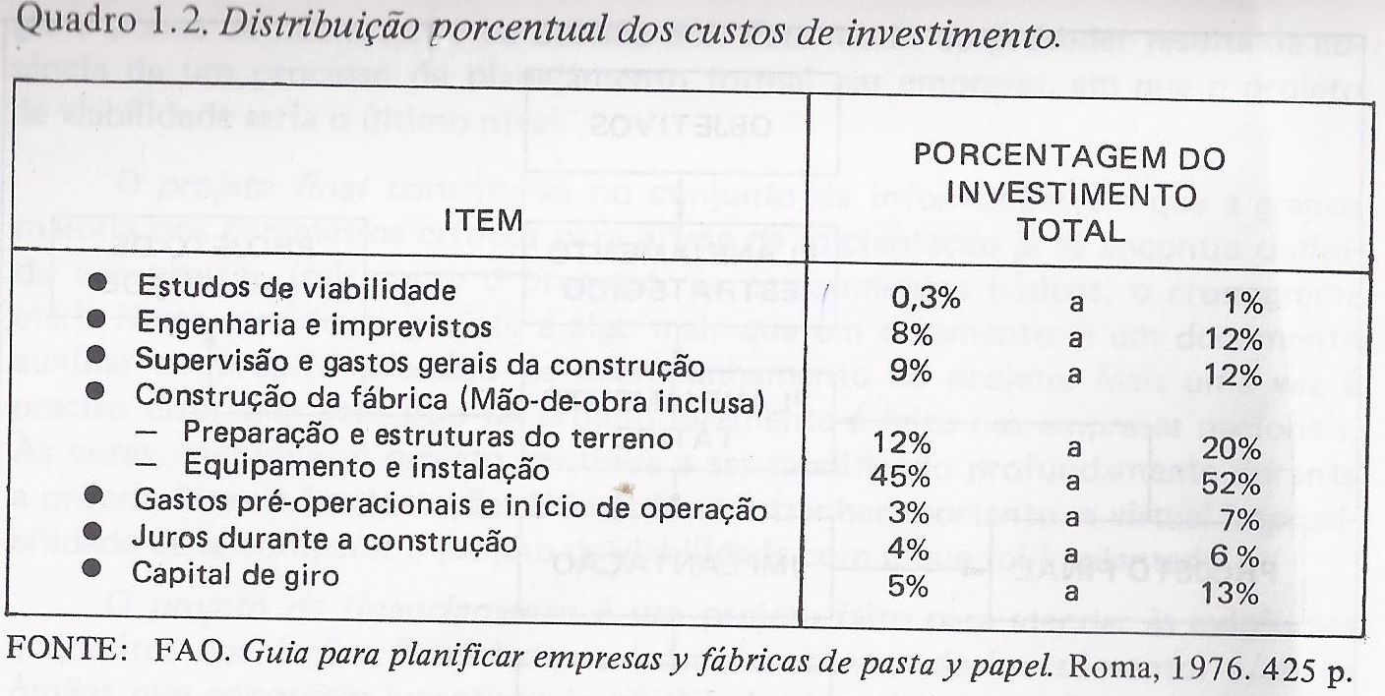

Slide 6
AULA 04: técnicas de projeção
Técnicas de análise quali e quanti
Pré-produto: P&D | Desenvolvimento: design e estratégia | Introdução: vendas baixas, lucro baixo | Crescimento: lucro sobe, concorrentes, preços caem | Maturidade e saturação: lucros caem, compete preço | Declínio: mercado restrito e especializado
Método delphi | Método delphi | Pesquisa direta | Técnicas estatísticas | Análise de séries de tempo | Analogia histórica
Painel de especialistas | Painel de especialistas | Testes de mercado | Pesquisa de intenção de compras | Modelos econométricos | Análise de regressão
Analogia histórica | Analogia histórica |  |  | Análise do ciclo de vida | Pesquisa de mercado

Slide 7
AULA 04: técnicas de projeção
Técnicas
Taxa aritmética
Média geométrica
Regressão
Cuidados
Estabelecer hipóteses (hipóteses incorretas é a maior causa de erros)
Julgamento humano não deve ser subestimado
Tempo e recurso

Slide 8
AULA 04: técnicas de previsão
PRINCÍPIOS DE PREVISÕES
AS PREVISÕES CONTÊM ERROS!
. ENVOLVIMENTO HUMANO / COMPORTAMENTO DA ECONOMIA / FUTURO
CADA PREVISÃO DEVE INCLUIR UMA ESTIMATIVA DE ERRO
. ESTATÍSTICA: VARIABILIDADE DA DEMANDA EM TORNO DA MÉDIA
AS PREVISÕES SÃO MAIS PRECISAS PARA FAMÍLIAS OU GRUPOS DE P/S
. “O COMPORTAMENTO DE ITENS INDIVIDUAIS DE UM GRUPO É
ALEATÓRIO MESMO QUANDO O GRUPO TEM CARACTERÍSTICAS
MUITO ESTÁVEIS”.
AS PREVISÕES SÃO MAIS PRECISAS PARA PERÍODOS MAIS PRÓXIMOS
. “O FUTURO PRÓXIMO IMPÕE MENOS INCERTEZAS QUE O DISTANTE”;
. ESPERA-SE QUE AMANHÃ TUDO SEJA MUITO IGUAL AO QUE É HOJE!
JÁ, PARA DAQUI A UM ANO, ALGO DEVERÁ MUDAR!

Slide 9
AULA 04: técnicas de previsão
MÉTODOS QUALITATIVOS
BASEADOS NA OPINIÃO E EXPERIÊNCIAS DE ESPECIALISTAS
VENDEDORES / GERENTES / EXECUTIVOS
PESQUISA DE MERCADO / CONSUMIDORES
CASOS DE APLICAÇÃO
TENDÊNCIAS GERAIS DOS NEGÓCIOS
DEMANDA POTENCIAL FUTURA
DEMANDA DE NOVOS PRODUTOS E SERVIÇOS
ANALOGIA HISTÓRICA
TESTES DE PROTÓTIPOS
MÉTODO DELPHI

Slide 10
AULA 04: técnicas de projeção
Exercício no EXCEL
Fontes de informações
PNAD: http://www.ibge.gov.br/home/estatistica/pesquisas/pesquisa_resultados.php?id_pesquisa=40

Slide 11
AULA 05: LOCALIZAÇÃO
Etapas anteriores:
O que comercializar? características do produto
Quanto comercializar? análise da demanda (consumo duráveis, não duráveis, intermediários e bens de capital)
Hoje
Onde comercializar?
A quem comercializar?

Slide 12
LOCALIZAÇÃO
“Uma das mais importantes decisões de longo prazo sobre custos e receitas de uma empresa é sobre onde localizar suas operações. Custos de transporte podem alcançar até 25% do preço de venda do produto. Uma boa escolha de localização pode reduzir os custos totais em até 10%”.
Heizer e Render (1990)

Slide 13
Objetivo da localização
Objetivo: encontrar localização ótima
Maior diferença entre receitas e custos
Ou o maior lucro
Compatível com a vida útil do negócio no local
Processo de aproximações sucessivas
Decisões de investimento periódicas
Expandir o que existe
Reter a fábrica ou implantar outra
Relocalizar a fábrica atual
localização
logística
produção
mercado

Slide 14
Objetivo da localização
Escala regional (setor industrial)
Custos de transporte
Diferenciais de custo de suprimentos e mod
Acesso aos mercados
Escala urbana (comércio e serviços)
Regulamentação do uso do solo
Aluguel da terra
Vias de acesso
Tempo de deslocamento
Plano diretor das cidades

Slide 15
Abordagem dinâmica
Imperfeições no mercado: custos de implantação
Custo de aquisição
Custo de distribuição
Custos de transformação

Slide 16
Aspectos de logística
Estoques
Número e localização das unidades produtivas
Número e localização de armazéns
Aquisição e controle de matéria-prima
Aquisição de serviços terceirizados
Meios de transporte e comunicação
Capacidade de produção e flexibilidade
Comunicação e controle
Recursos humanos
Respeito ao meio ambiente

Slide 17
Fábrica única ou multiplanta
Situações de fábrica única:
Processo com economias de escala
Mercados locais com demandas pequenas
Valor adicionado ao produto é grande e o frete é uma parcela pequena deste valor
Economias de escala com custo de distribuição

Slide 18
Métodos de análise
1. Teoria da localização
2. Orçamentos comparados

Slide 19
1. Teoria da localização
Problema da macrolocalização
Oneroso no levantamento das informações (porém projetos de grande porte absorvem)

Slide 20
2. Orçamentos comparados
Considera os fatores mais influentes na escolha – fatores locacionais quantitativos
Dependente das entradas (mp volumosa ou pesada)
Dependentes das saídas (mercado, margem baixa)
Dependentes do processo (condições atmosféricas, vias, mo especializ, água)
Impostos, fatores legais e incentivos
Meio ambiente
- fatores locacionais qualit
Preferências pessoais
Quatro grupos de critérios (Casarotto):
políticas de negócios
Estratégias globais
Estratégias de comercialização
Estratégias de produção

Slide 21
2. Orçamentos comparados
Etapas do modelo
Seleção dos fatores locacionais importantes
Escolha de zonas
Pesquisas locais nas zonas pré-qualificadas (geográfica, mp, tarifas transporte, mo, pesquisa de mercado)
Atribuição de pesos aos fatores escolhidos
Peso de acordo com participação no custo de produção
Peso de acordo com particip no custo de invest
Comparação final
Macrolocalização
Microlocalização (bairro, subúrbio, zona rural…)

Slide 22
2. Orçamentos comparados
Pontos (0 a100)
Fatores de localização
Peso
Local 1
Local 2
Local 3
Sindicatos e clima
Proximidade de fornecedores
Taxas sobre salários
Ambiente da comunidade
Proximidade dos clientes
Modos de transporte
Serviço de publicidade
.30
.20
.15
.15
.10
.05
.05
80
100
60
75
65
85
50
65
91
95
80
90
92
65
90
75
72
80
95
65
90

Slide 23
2. Orçamentos comparados
Valores com pesos
Fatores de localização
Local 1
Local 2
Local 3
Sindicatos e clima
Proximidade de fornecedores
Taxas sobre salários
Ambiente da comunidade
Proximidade dos clientes
Modos de transporte
Serviço de publicidade
Total de pontos
24.00
20.00
9.00
11.25
6.50
4.25
2.50
77.50
19.50
18.20
14.25
12.00
9.00
4.60
3.25
80.80
27.00
15.00
10.80
12.00
9.50
3.25
4.50
*82.05
© 1998 by Prentice-Hall Inc
Russell/Taylor Oper Mgt 2/e

Slide 24
2. Orçamentos comparados
Microlocalização
Custo do terreno
Transporte de mão-de-obra (ex. Petrobras 300 km da costa)
Proximidade de rodovias e terminais
Topografia
Tipo de solo
Comunicações
Matérias-primas e insumos locais
Possibilidades de ampliações
Limitações para edificações
Poluição ambiental

Slide 25
Outras técnicas
Carga-distância
Centro de gravidade

Slide 26
Notes:
For hire - Freight transportation – transporte de carga
private fleets - frotas privadas

Slide 27
Atividade para entregar na aula
Listar as variáveis de demanda para a sua EMPRESA
Onde buscará as fontes de informações
Qual técnica de análise utilizará para prever

Slide 28
Técnica do centro-de-gravidade
Localizar a instalação no centro geográfico da área geográfica
Baseado em peso & distância do transporte
Mapa da área com escalas
Identifique coordenadas & pesos do transporte para cada localização

Slide 29
Mapa com coordenadas
y
n
n
∑
∑
x_{i}W_{i}
y_{i}W_{i}
2 (x₂, y₂), W₂
i = 1
i = 1
y₂
x =
y =
n
n
∑
∑
W_{i}
W_{i}
1 (x₁, y₁), W₁
y₁
i = 1
i = 1
3 (x₃, y₃), W₃
onde,
x, y = coordenadas da nova
instalação no centro de gravidade
x_{i}, y_{i} = coordenadas de instalações
existentes i
W_{i} = peso anual de transporte para
a instalação i
y₃
x₁
x₂
x₃
x
© 1998 by Prentice-Hall Inc
Russell/Taylor Oper Mgt 2/e

Slide 30
Exemplo de centro-de-gravidade
y
A B C D
X 200 100 250 500
Y 200 500 600 300
Wt 75 105 135 60
700
600
C
500
B
o
Centro
400
300
D
200
A
100
0
100
200
300
400
500
600
700
x
© 1998 by Prentice-Hall Inc
Russell/Taylor Oper Mgt 2/e

Slide 31
Calculando o centro-de-gravidade
n
∑
x_{i}W_{i}
i = 1
(200)(75) + (100)(105) + (250)(135) + (500)(60)
x =
=
= 238
n
75 + 105 + 135 + 60
∑
W_{i}
i = 1
n
∑
y_{i}W_{i}
i = 1
(200)(75) + (500)(105) + (600)(135) + (300)(60)
y =
=
= 444
n
75 + 105 + 135 + 60
∑
W_{i}
i = 1
© 1998 by Prentice-Hall Inc
Russell/Taylor Oper Mgt 2/e

Slide 32
Técnica da Carga-Distância
Calcule Carga x Distancia para cada local
Escolha o local com mais baixa Carga x Distância
Distância pode ser real ou linha reta
© 1998 by Prentice-Hall Inc
Russell/Taylor Oper Mgt 2/e

Slide 33
Cálculo de Carga-Distância
n
∑
LD =
l_{i} d_{i}
i = 1
onde,
LD = valor de carga x distância
l_{i} = a carga, expressa como um peso, número de viagens ou
unidades, sendo transportadas do local proposto até a localização i
d_{i} = a distância entre o local proposto e a localização i
d_{i} = (x_{i} - x)² + (y_{i} - y)²
onde,
(x,y) = coordenadas do local proposto
(x_{i} , y_{i}) = coordenadas de uma instalação existente
© 1998 by Prentice-Hall Inc
Russell/Taylor Oper Mgt 2/e

Slide 34
Exemplo de carga-distância
Locais em Potencial
Local X Y
1 360 180
2 420 450
3 250 400
Fornecedores
A B C D
X 200 100 250 500
Y 200 500 600 300
Wt 75 105 135 60
Calcule a distância de cada local a cada fornecedor
Local 1
d_{A} = (x_{A} - x₁)² + (y_{A} - y₁)²
= (200-360)² + (200-180)²
= 161.2
d_{B} = (x_{B} - x₁)² + (y_{B} - y₁)²
= (100-360)² + (500-180)²
= 412.3
d_{C} = 434.2
d_{D} = 184.4
© 1998 by Prentice-Hall Inc
Russell/Taylor Oper Mgt 2/e

Slide 35
Local 2
d_{A} = 333
d_{B} = 323.9
d_{C} = 226.7
d_{D} = 170
Local 3
d_{A} = 206.2
d_{B} = 180.4
d_{C} = 200
d_{D} = 269.3
Calcule a carga x distância
n
∑
LD =
l_{i} d_{i}
i = 1
Local 1 = (75)(161.2) + (105)(412.3) + (135)(434.2) + (60)(184.4) = 125,063
Local 2 = (75)(333) + (105)(323.9) + (135)(226.7) + (60)(170) = 99,789
Local 3 = (75)(206.2) + (105)(180.4) + (135)(200) + (60)(269.3) = 77,555*
* escolha o local 3
© 1998 by Prentice-Hall Inc
Russell/Taylor Oper Mgt 2/e

